Slide 1
TRƯỜNG MÀM NON GIANG BIÊN
LĨNH VỰC PHÁT TRIỂN NGÔN NGỮ
Đề tài: Thơ: Đoàn tàu lăn bánh

Slide 2
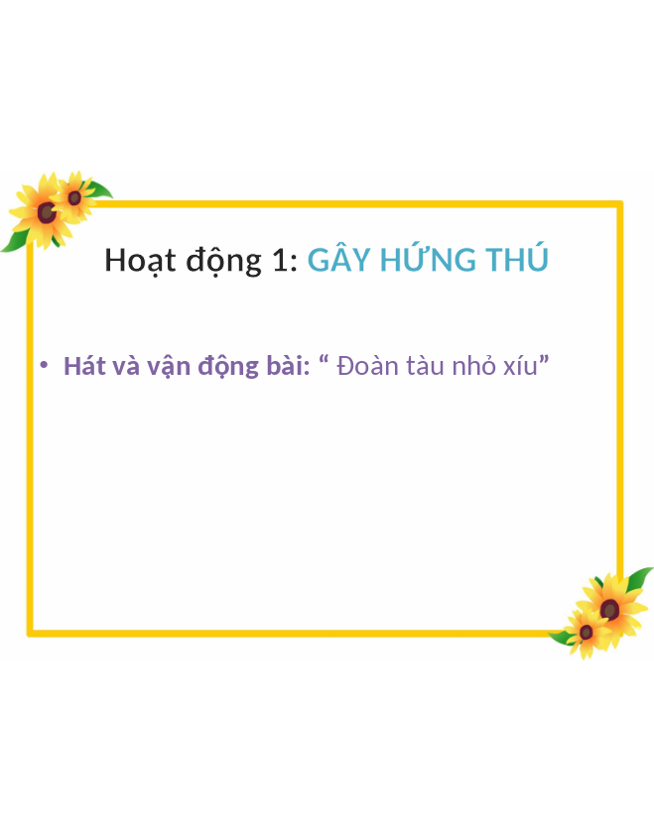

Slide 3


Slide 4
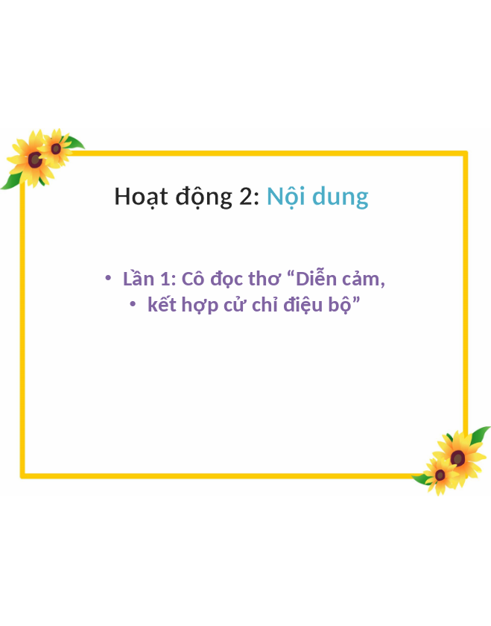
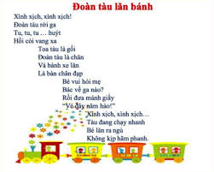

Slide 5
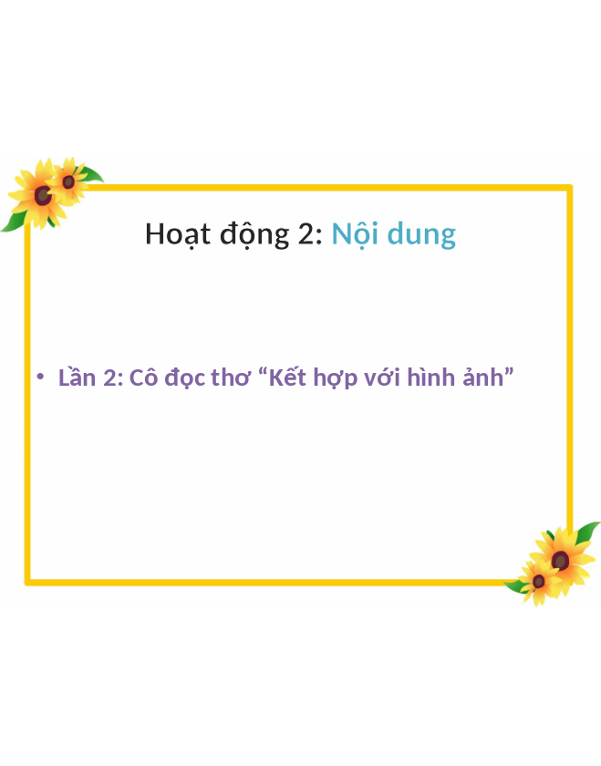

Slide 6



Slide 7

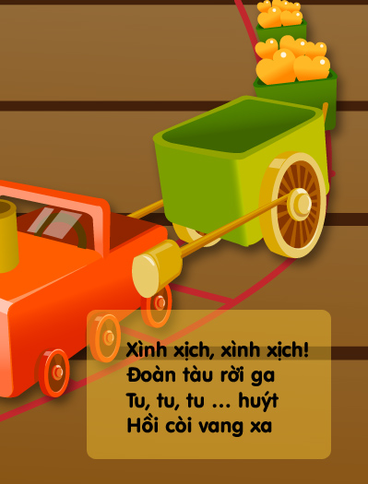

Slide 8
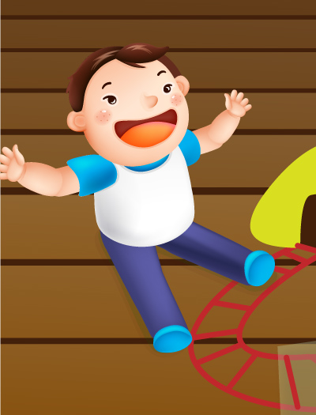
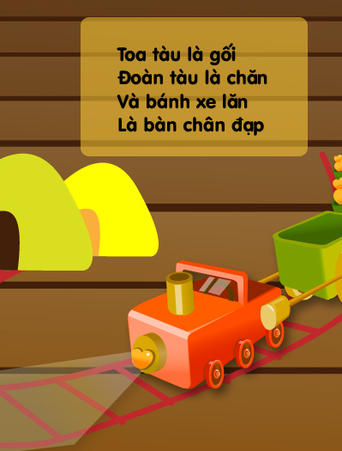

Slide 9
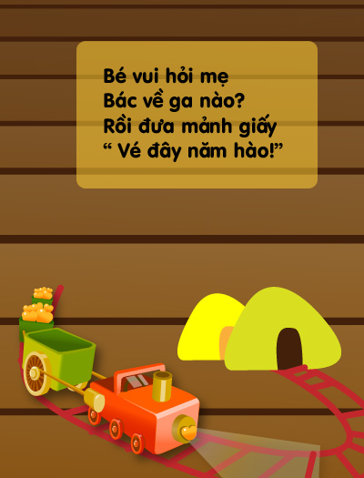
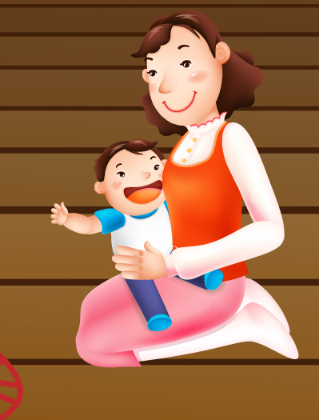

Slide 10
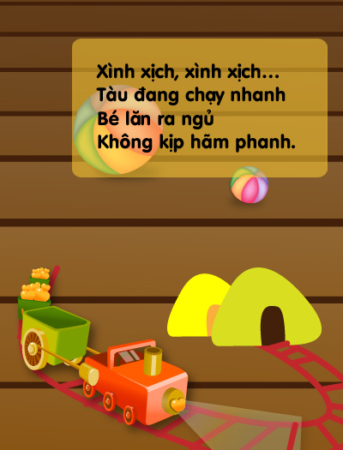
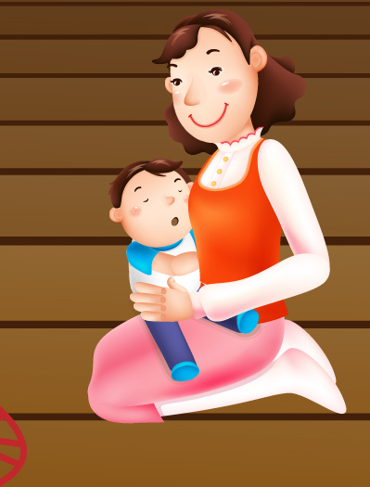

Slide 11
Trẻ đọc thơ:
-Tổ
-Nhóm
- Cá nhân

